Slide 1
Tapasztalatok a nyílt API-ról

Slide 2
Jelenlegi helyzet
Digitális forradalom
Okos „dolgok” a zsebünkben
Fintech
Szabályozói környezet válasza:
PSD2 - 2018
PAD - 2019

Slide 4
PSD2
Nem tudjuk, hogy:
a TPP-éknek minek kell megfelelni
az API egységes lesz-e
hogyan kell majd azonosítani az ügyfelet
a GDPR és a PSD2 ellentmond egymásnak néhány helyen
mikor (2018.01.13?) és minek kell megfelelni

Slide 5
A bankok nehézségei
Szabályozói környezet
Elavult core rendszerek,
Munkaerőhiány
Termékfejlesztés, Jogi osztály, Compliance, Marketing, IT biztonság, Bank biztonság, Adatvédelem

Slide 6
Mi nem vártunk tovább
4 évvel ezelőtt készítettük el az API-t
A mobil applikációnk is ezzel működik
Már akkor nyíltra terveztük
Nyílt forráskód?

Slide 7
A nyitás
Terminál helyett online interfész
A nagyok után a kicsik is megkapják a kényelmet
Először csak a saját ügyfeleink
A nagy lépés:
Számlázz.hu
KOIN

Slide 8
Tapasztalatok az APIval
Autókassza szolgáltatás
MagNet és Számlázz.hu vállalati ügyfelek
A közös ügyfelek 50%-a már használja
Ügyfélszerzés, ügyfélmegtartás
A leggyakoribb kérdés:
Mikor lesz ilyen a többi banknak? ☺
Kié az ügyfél?

Slide 9
KOIN
Magánszemélyek
Legnépszerűbb PFM alkalmazás Magyarországon
Egyelőre a béta teszt folyik
KOIN.hu/beta

Slide 10
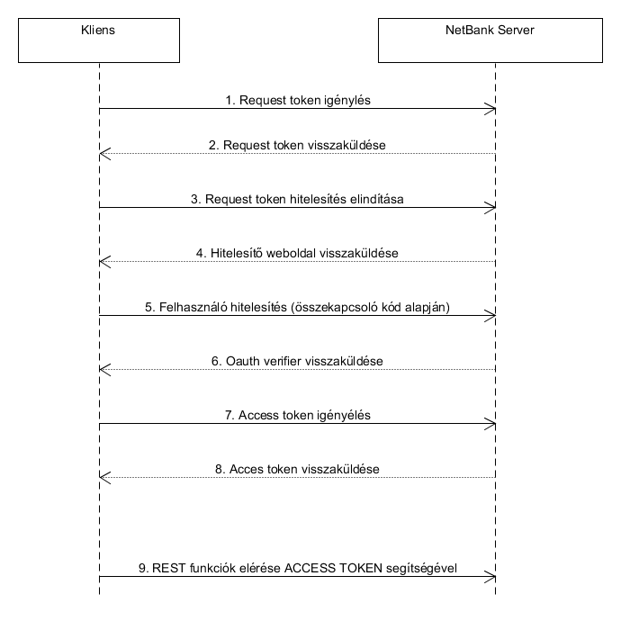
Interfész
Restful API,
OAuth,
Swagger.
Megkönnyítjük a fejlesztést.

Slide 11
Szabad a pálya! ☺

